Slide 1

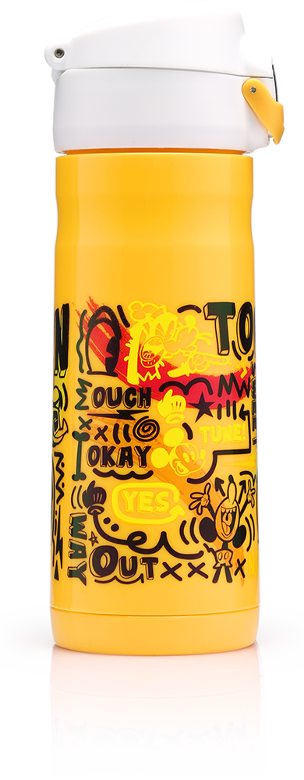

缤纷涂鸦系列
FUNNY GRAFFITI
缤纷涂鸦
隔热弹盖杯
产品型号：DSM-AF135
市场参考价：108.00
批发价： 30.00
规格：6.3×20.1cm
容量：300mL
材质：钠钙玻璃+PP+PC
装箱明细：24pcs/箱
功能简介：
1.钠钙玻璃结合PP材质，健康卫生，抗冲击能力强。
2.弹跳盖、锁扣设计，操作方便。
3.密封性强，双层设计防烫手。
4.杯身可拆卸，易清洗。
双层设计，密封性强

